Slide 1
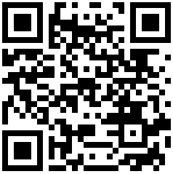


Projet de facturation avec Scratch
monurl.ca/scratch041122
Cette présentation est mise à disposition par le RÉCIT MST, sauf exception, selon les termes de la Licence CC, 2022.

Slide 2


Atelier # 506
Autrement en mathématique avec un projet de programmation
Stéphanie Rioux
#GRMS49 à Trois-Rivières
3 et 4 novembre 2022

Slide 3


Stéphanie Rioux
stephanie.rioux@recitmst.qc.ca
Pour plus de détails : recitmst.qc.ca
‹#›

Slide 4
Dans cette présentation…
La description du projet
Les préalables
Les consignes
Les contraintes
Le pilotage
Les traces évaluatives
Des exemples de réalisations d’élèves
Des ressources utiles

Slide 5
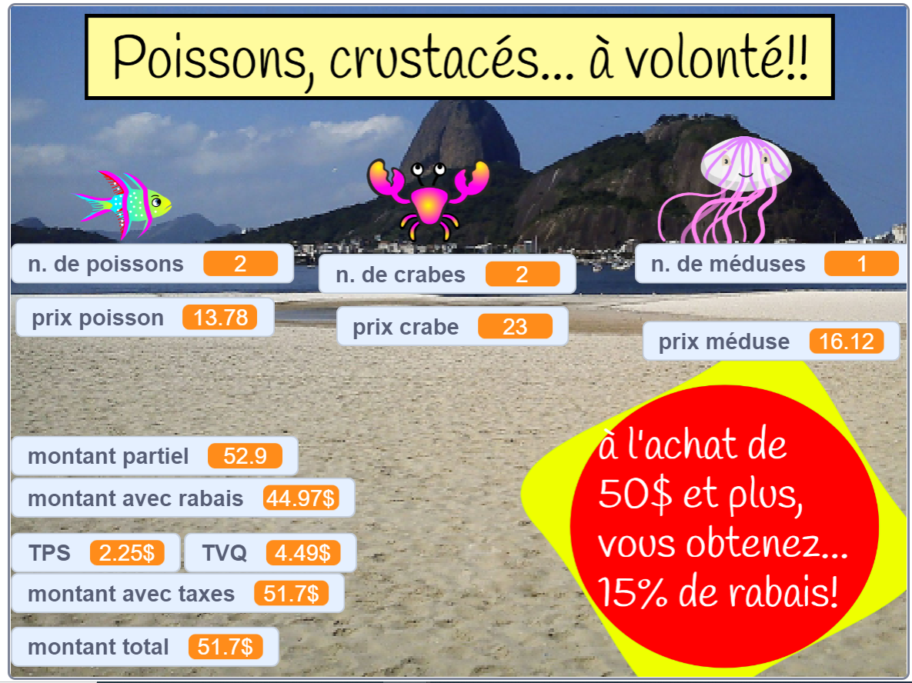
La description du projet
Dans ce projet, les élèves ont à programmer la facturation de l’achat d’articles multiples en tenant compte d’un rabais conditionnel et des taxes, dans leur boutique ou leur restaurant.
Il
Ce projet s’adresse à des élèves du premier cycle du secondaire.
Ils auront à mobiliser leurs savoirs en lien avec les nombres décimaux, les pourcentages, l’arrondissement et le calcul du tant pour cent dans des situations de rabais et taxes.
Notes:
Ancienne version: https://scratch.mit.edu/projects/154265761/editor
Nouvelle version: https://scratch.mit.edu/projects/605261652/editor/

Slide 6
Les préalables
Les contenus mathématiques
Il est recommandé que les concepts tels que les nombres décimaux, les pourcentages, l’arrondissement et le calcul du tant pour cent dans des situations de rabais et taxes aient été enseignés avant de se lancer dans le projet ou bien pendant la durée du projet.
La programmation avec Scratch
Il est recommandé que les élèves aient eu l’occasion d’explorer:
Les bases de la programmation créative avec Scratch. Cette étape peut se faire en devoir, en dehors de la classe ou à temps perdu quelques semaines avant le projet. Voici une liste de tutoriels qui peuvent être utiles: Animation, Dialogue, Variables, Animation (suite);
Les bases de la généralisation de calcul avec des programmes comme la somme, le produit, la moyenne, Si… Alors… Sinon… ;
Un programme qui transforme une fraction en nombre décimal puis en pourcentage.
Notes:
https://docs.google.com/spreadsheets/d/1Fi5DQipfhHfQljqbODT1SVeH5jZZylk6bGGUarAAYWs/edit#gid=922316168

Slide 7
Les consignes
En équipe de 2, les élèves doivent trouver un nom de boutique ou restaurant, afficher les articles disponibles ainsi que leurs prix à l’unité, afficher la ou les promotions disponibles et programmer la facturation selon le nombre d’articles, la promotion et les taxes.
Il est recommandé que chaque élève crée son programme dans son compte Scratch même s’ils travaillent en équipe. Il est aussi recommandé de donner le nom suivant à leur programme: élève1_élève2_groupe. Exemple: Suzie_Amy_11

Slide 8
Les contraintes
La programmation de la facturation devra respecter certaines contraintes, les voici:
Minimum de 2 articles différents et des prix différents;
Possibilité d'acheter plusieurs exemplaires d'un même article;
Minimum d'une promotion conditionnelle et réaliste (en %);
Calcul du montant partiel;
Calcul du rabais et du montant après rabais quand la promotion est applicable;
Calcul de la TPS, de la TVQ et du montant final;
Arrondissement des montants aux centièmes.

Slide 9
Le pilotage
Dans le temps
Le projet peut être vécu tout au long de la séquence d’enseignement sur les nombres décimaux et pourcentages, c’est une bonne option si les élèves ont accès à un appareil en tout temps. Il est aussi possible de bloquer 3 ou 4 périodes pour réaliser le projet.
Autonomie
Toute la partie créative peut être faite de façon autonome, comme le choix de l’entreprise, des articles à vendre, de l’arrière-plan, etc. Des tutoriels peuvent soutenir l’apprentissage de la programmation créative avec Scratch. Ça peut aussi se faire en travail à la maison. La suite du projet peut aussi se faire de façon autonome en partie.
Collaboration
Il ne faut pas hésiter à favoriser la collaboration en classe. Plusieurs élèves ont déjà des compétences en programmation et il peut être très aidant de les mettre ces élèves-experts de l’avant. C’est valorisant pour eux et ça permet de libérer l’enseignant pour soutenir les élèves qui ont plus de difficultés.

Slide 10
Les traces évaluatives
Le programme et la rétroaction
Il est intéressant de récupérer le lien du programme, de le tester et de donner de la rétroaction à l’élève afin qu’il améliore son programme avant de remettre une version finale. Cette étape pourrait aussi se faire avec une rétroaction par les pairs. Deux à deux ou à plusieurs.
Les observations
Avec une grille d’observation, l’enseignant peut consigner des informations utiles pour appuyer son jugement comme le niveau d’aide apportée, l’autonomie de l’élève, sa capacité à résoudre lui-même ses défis, des discussions interceptées, etc.
La vidéo Flipgrid et l’auto-évaluation
Cette vidéo peut servir à valider le jugement de l’enseignant en cas de doute sur l’implication de l’élève dans son projet. Elle sert aussi à valider s’il a vraiment bien compris ce qu’il a fait. L’auto-évaluation de l’élève est aussi une bonne source d’information sur son processus.

Slide 11
En résumé
Planification de sa classe collaborative et du pilotage.
Enseignement des contenus mathématiques et liens avec la programmation dans Scratch
Rétroaction par l’enseignant et/ou par les pairs
1
3
5
2
4
6
Initiation à la programmation créative et recherche d’élèves experts
Observations tout au long du projet.
Trace vidéo, auto-évaluation et diffusion des travaux des élèves

Slide 12
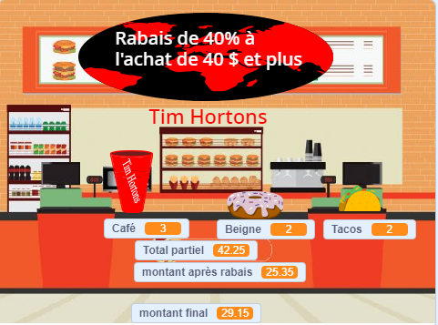
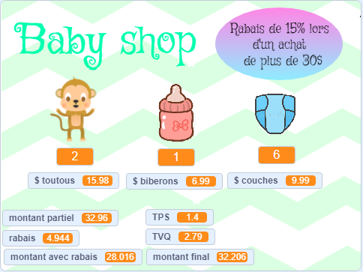
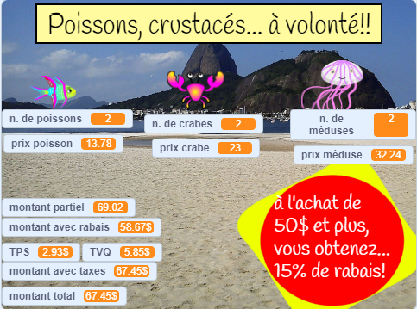
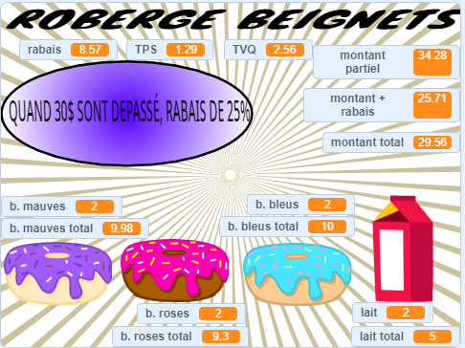
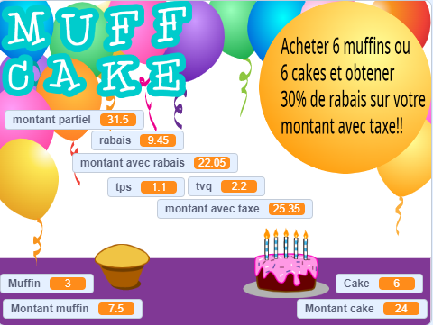
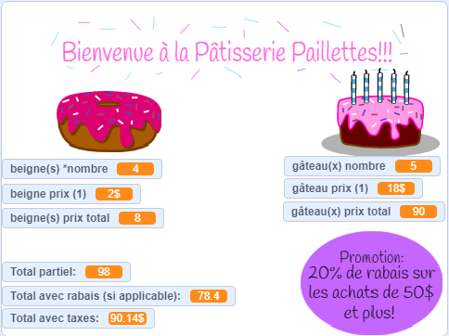
Des exemples de réalisations d’élèves
Chez Tim
Baby Shop
Poissons, crustacés…
Roberge beignets
Muff-Cake
Pâtisserie Paillettes

Slide 13
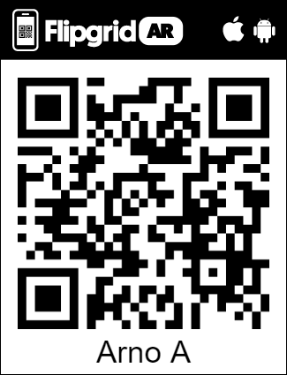
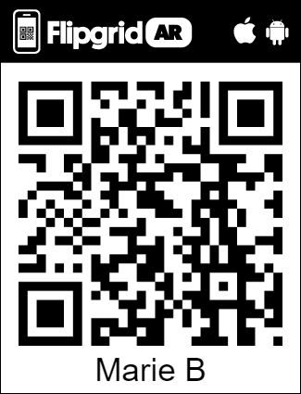
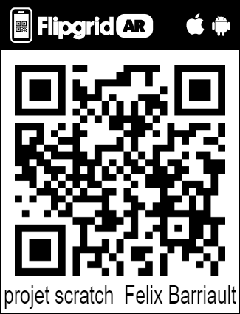
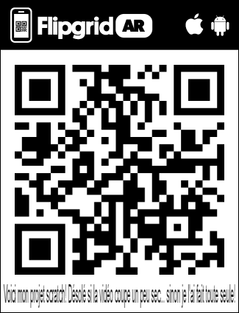
Des exemples de vidéos Flipgrid*
Lien
Lien
Lien
Lien
*Des autorisations parentales ont été obtenues afin de pouvoir diffuser ces vidéos.

Slide 14
Des ressources utiles
Autoformations du Campus RÉCIT
Programmation créative avec Scratch
Les bases avec Scratch en mathématique
Plus loin avec Scratch en mathématique
Outil de calcul de TPS et TVQ
Cet outil de calcul de TPS et TVQ peut être très utile aux élèves afin de valider si leurs calculs de taxes sont bien effectués dans leur programme
Apprendre et évaluer autrement
Le site «Apprendre et évaluer autrement en mathématique» peut être une source d’informations complémentaires pour l’enseignement, l’apprentissage et l’évaluation autrement avec des tâches créatives ou des tâches de programmation et robotique.

Slide 15
Apprendre et évaluer autrement avec une tâche de programmation… Pourquoi?
Apprentissage
Pour favoriser l’engagement cognitif, la motivation, l’apprentissage autonome et la collaboration.
Créativité
Pour placer les élèves face à des problèmes ouverts où chaque création ou solution est unique, originale et créative.
A
C
Évaluation
Pour favoriser l’évaluation au service de l’apprentissage, l’évaluation des compétences, la triangulation et la rétroaction.
Autrement
Pour développer la compétence numérique, pour apprendre par des tâches différentes, riches, variées et avec l’approche par projet.
É
A

Slide 16

Badge « Découverte »
Se créer un compte gratuit sur Campus RÉCIT;
  Valider le courriel, se connecter;
S’inscrire à l’autoformation
  «Premiers pas avec Scratch en mathématique»;
Consulter cette page.
Note : le lien sera disponible que quelques heures.

Slide 17

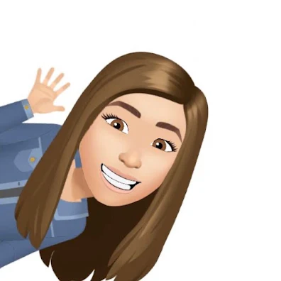
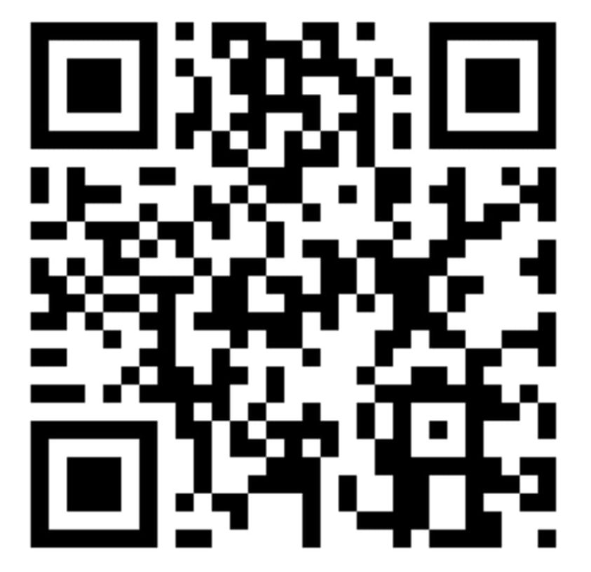
Des questions ?
Pour plus de détails ou des questions, communiquez avec moi à l’adresse suivante:
stephanie.rioux@recitmst.qc.ca
Formulaire d’appréciation

Slide 18









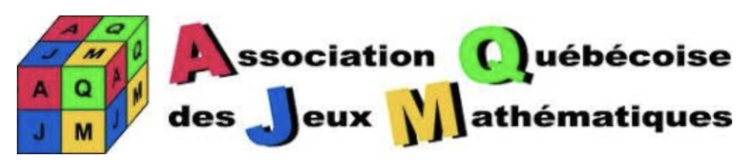



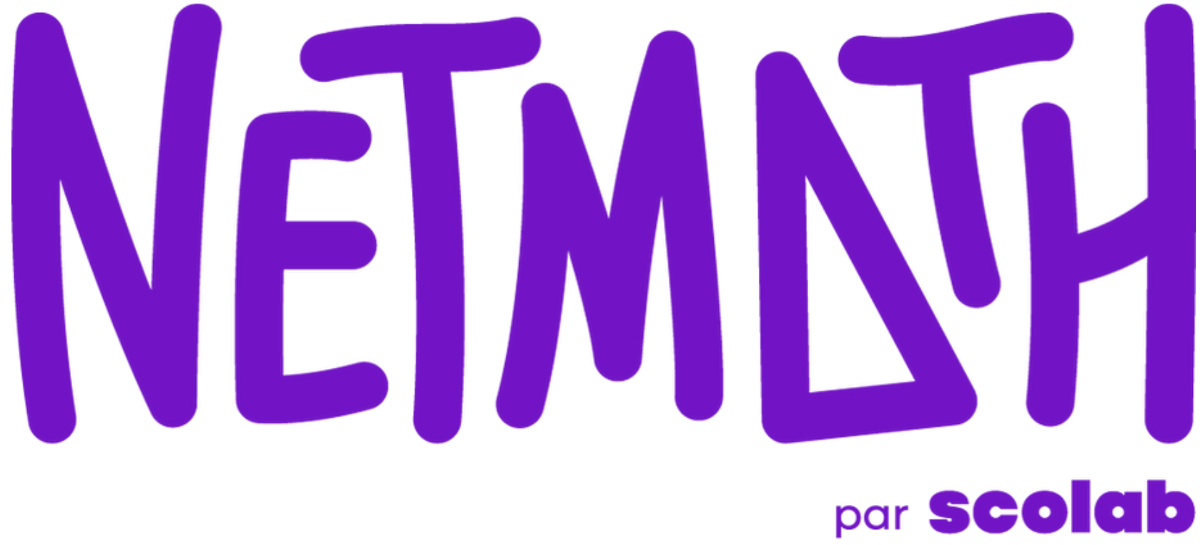


Merci à nos commanditaires

Slide 19
Invitation à l’assemblée générale
Assemblée générale du GRMS
En virtuel sur Zoom (Lien à venir)
Date : le mercredi 9 novembre 2022
Heure : 19h

